Slide 1
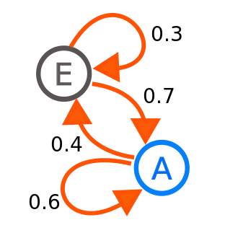
Literature review
마코프 모형의 분석과 응용방안

Slide 2
TABLE OF CONTENTS
1
논문소개 및 분석
2
논문고찰
3
응용방안

Slide 3
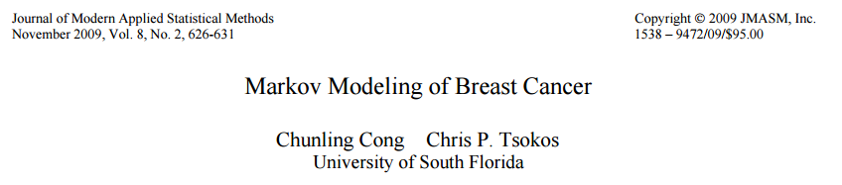
논문소개 및 분석
Markov Modeling of Breast Cancer
1

Slide 4
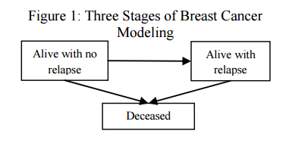
논문소개 및 분석
Markov Modeling of Breast Cancer
1
SUMMARY
초발, 재발, 사망에 대해 세가지 유형을 지닌 유방암 환자에 대해 치료방법 및 기간에 따른 생존율을 확인하기 위해 Markov 3-state chain modeling 구성
초발 및 재발 에서 치료방법 및 기간에 따른 효과의 차이 발견 : 초발환자의 경우 방사선 치료와 약물치료를 병행하는 것이 효과적이였지만 재발환자의 경우에는 약물치료만 사용하는 것이 더 효과적, 또한 치료기간에 따른 생존율 변화 차이 발생

Slide 5
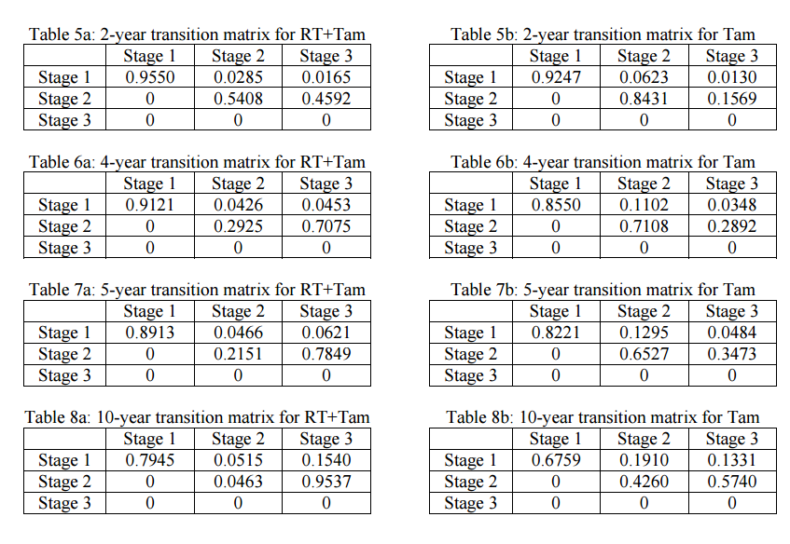
논문소개 및 분석
Markov Modeling of Breast Cancer
1
POINT
치료 에 따라 효과차이 규명

Slide 6
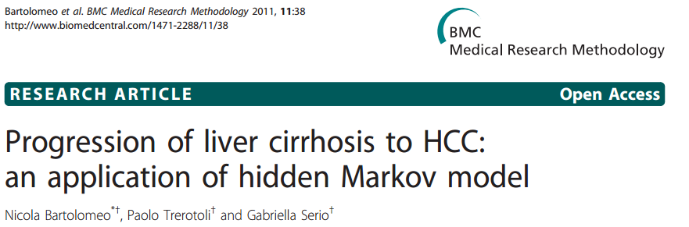
논문소개 및 분석
Progression of liver cirrhosis to HCC: an application of hidden Markov model
1

Slide 7
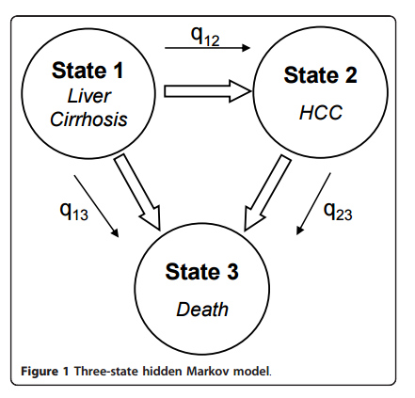
논문소개 및 분석
Progression of liver cirrhosis to HCC: an application of hidden Markov model
1
SUMMARY
Liver Cirrhosis 와 HCC, Death에 대해 3-state hidden markov model 구성하여 전이에 영향을 미치는 요인분석
Liver Cirrhosis에서 HCC의 전이 확률은 HCV 감염 및 알코올 남용 및 관련된 comorbidities는 영향을 미치지 않으며 성별과 연령에 따라 다름

Slide 8
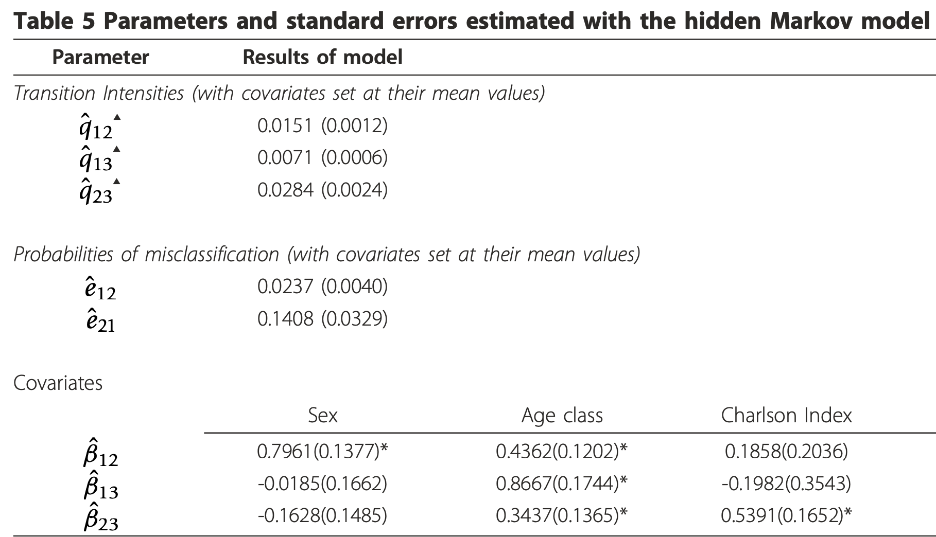
논문소개 및 분석
Progression of liver cirrhosis to HCC: an application of hidden Markov model
1
POINT
Hidden Markov Model 사용시 오분류 확률 감소
찰슨동반상병지수(CCI) 을 통해 기타 질환에 의한 사망률도 고려
HCC 진행에 대한 위험 요인이 될 수 있는 covariate 조건을 식별하는 데 도움이 될 수 있음

Slide 9
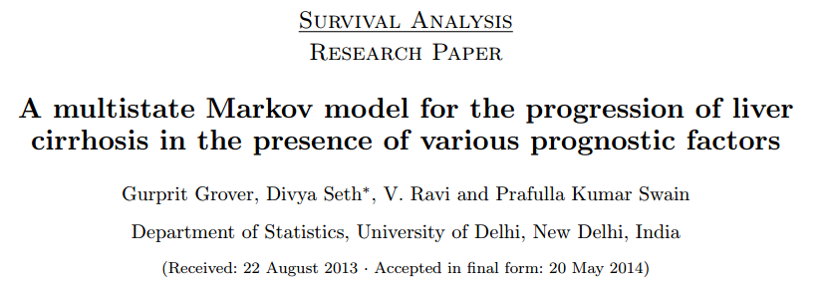
논문소개 및 분석
A multistate Markov model for the progression of liver cirrhosis in the presence of various prognostic factors
1

Slide 10
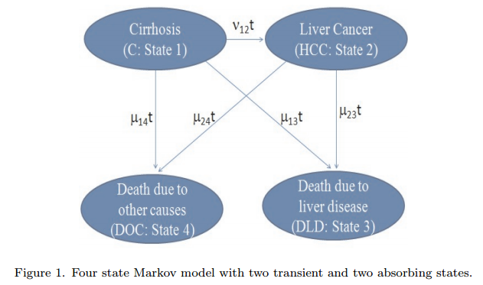
논문소개 및 분석
A multistate Markov model for the progression of liver cirrhosis in the presence of various prognostic factors
1
SUMMARY
Cirrhosis와 HCC의 잠복기를 추정하고 질병 진행에 대한 다양한 예측 인자의 영향을 평가하기 위해 Multi - state Markov 모델의 사용
높은 혈청 크레아티닌과 빌리루빈 수치는 간경변에서 HCC로 전이에 중요한 역할
HCC 상태의 환자들은 SGPT와 복수의 증가는 간 질환으로 사망할 확률이 더 높다.

Slide 11
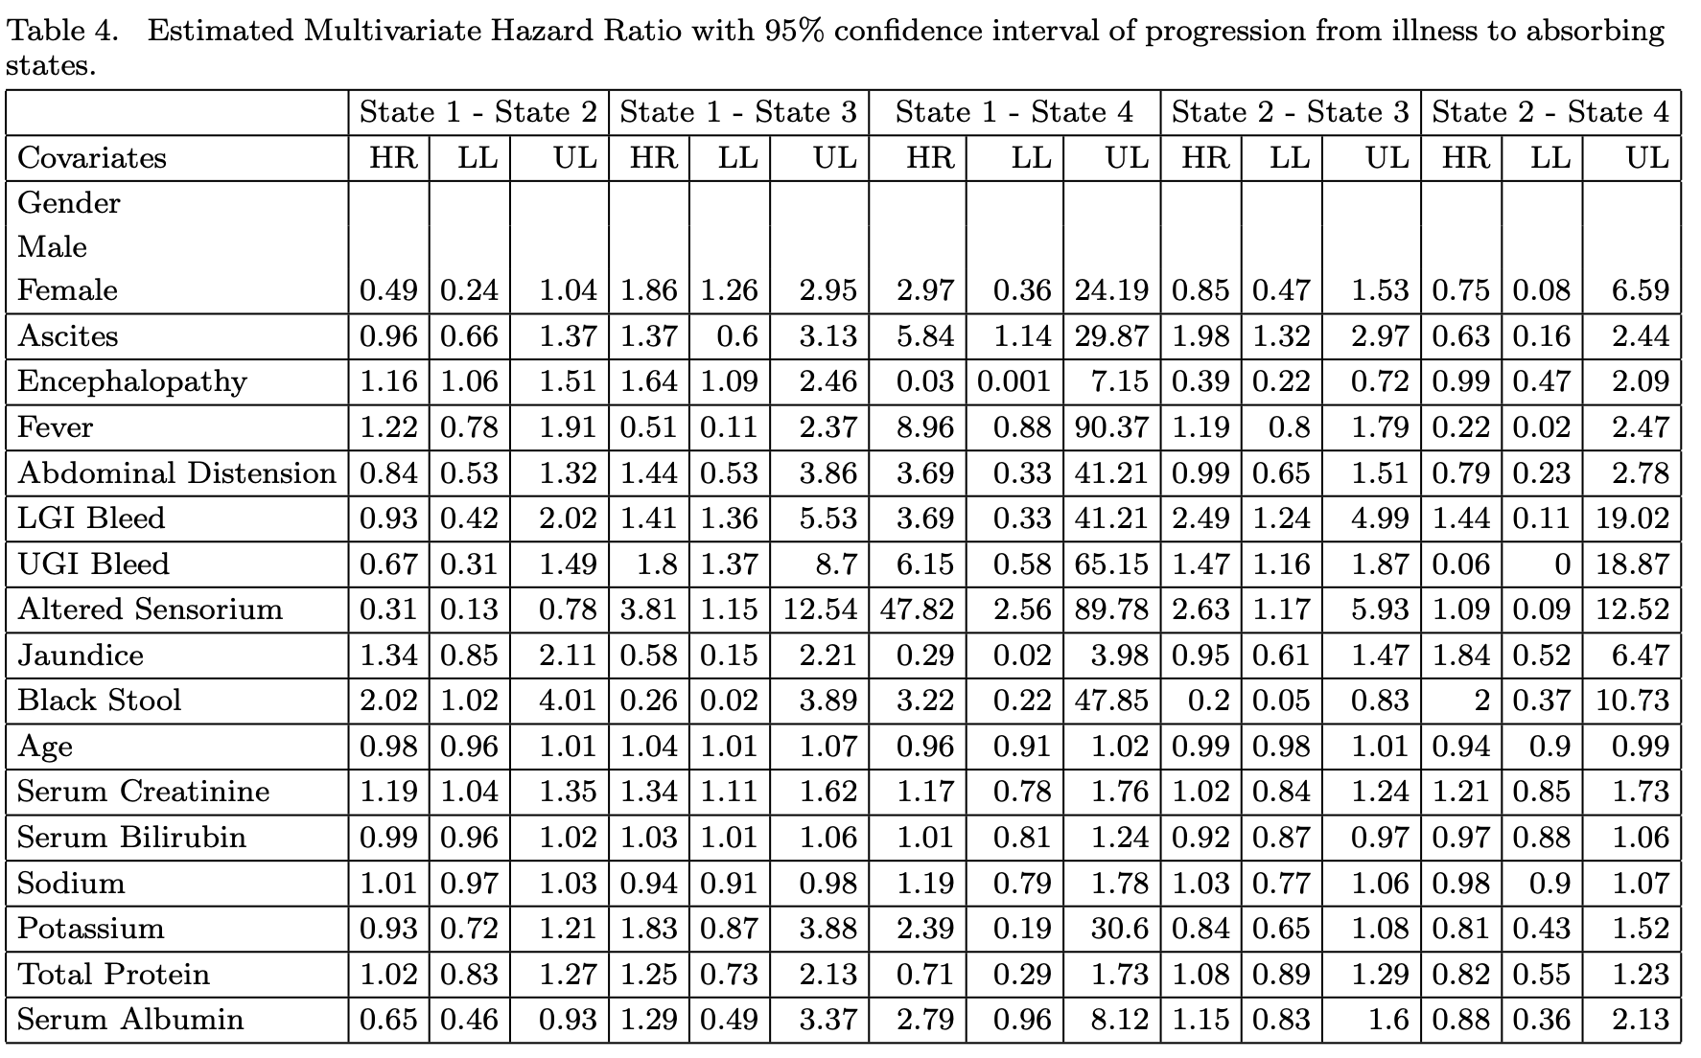
논문소개 및 분석
A multistate Markov model for the progression of liver cirrhosis in the presence of various prognostic factors
1
POINT
각 stage별 전이에 대해 예후 인자 영향성 확인
State 개수를 늘려서 Memoryless에 대한 부분 보안
사망원인에 대해 분류 : 실제 간질환으로 사망하는 경우에 대한 사망률 파악가능

Slide 12
논문고찰
2
Markov Modeling of Breast Cancer
약물의 영향도만 평가했기 때문에 그 이외의 예후 인자들에서 대해서는 평가 불가
2. Progression of liver cirrhosis to HCC
population dynamic models의 고질적인 문제 : MLE가 parameter 추정을 잘 못할 수 있음 1)
3. A multistate Markov model for the progression of liver cirrhosis
in the presence of various prognostic factors
간기능검사(AST,ALT,ALP와 같은 예후인자) 만으로 구체적인 질환 판단 X : 다른 원인에 의해 유발가능성 있음 2)
1. Maximum-likelihood estimation for hidden Markov models, Stochastic Processes and their Applications 40 (1992) 127-143 127
2. Optimal Evaluation of the Results of Liver Function Tests, Korean J Med. 2019;94(1):89-95
Notes:
https://niceguy1575.tistory.com/entry/MLE-vs-MAP-Maximum-Likelihood-or-Maximum-a-Posteriori
2019 대한내과학지 간기능의 올바른 해석
2018 해리슨 내과학 20판

Slide 13
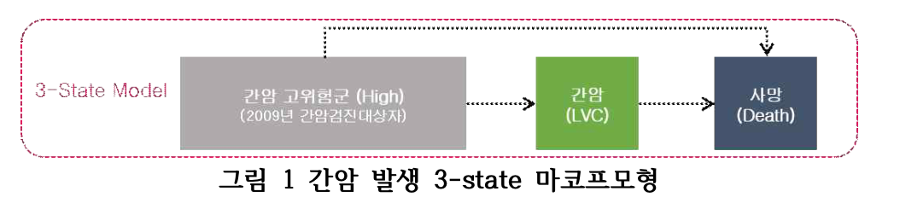
응용방안
3
수정방안
간암 고위험군의 분리
Covariate 수정 및 추가
간질환 이외의 합병증에 의한 사망존재 -> 사망에 대한 원인 분리

Slide 14
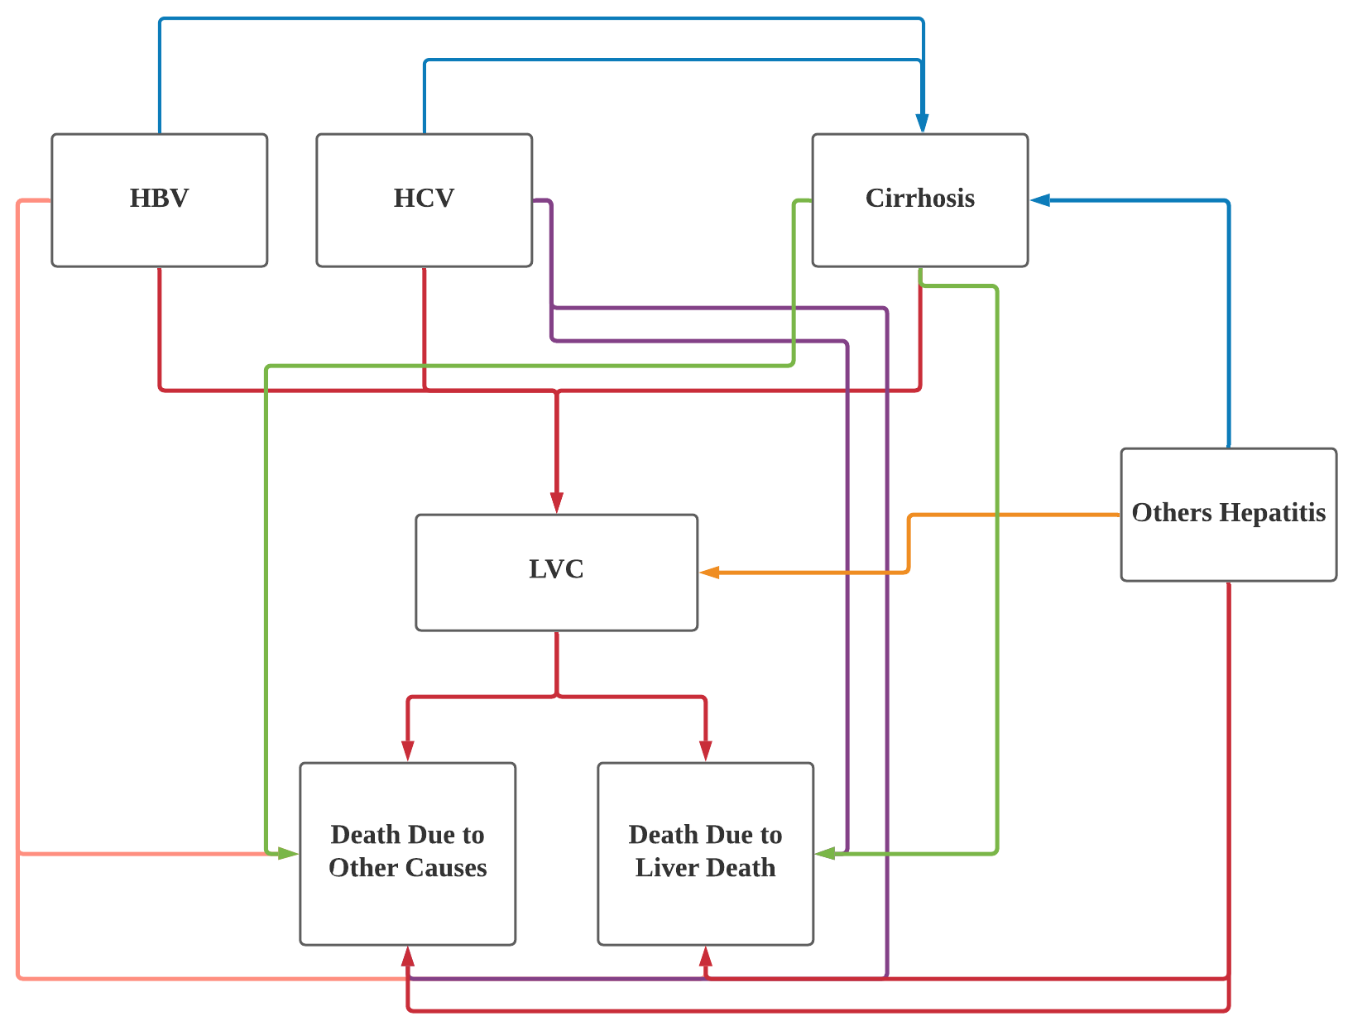
응용방안
3
Hidden Markov Model
Multi State Markov Model

Slide 15
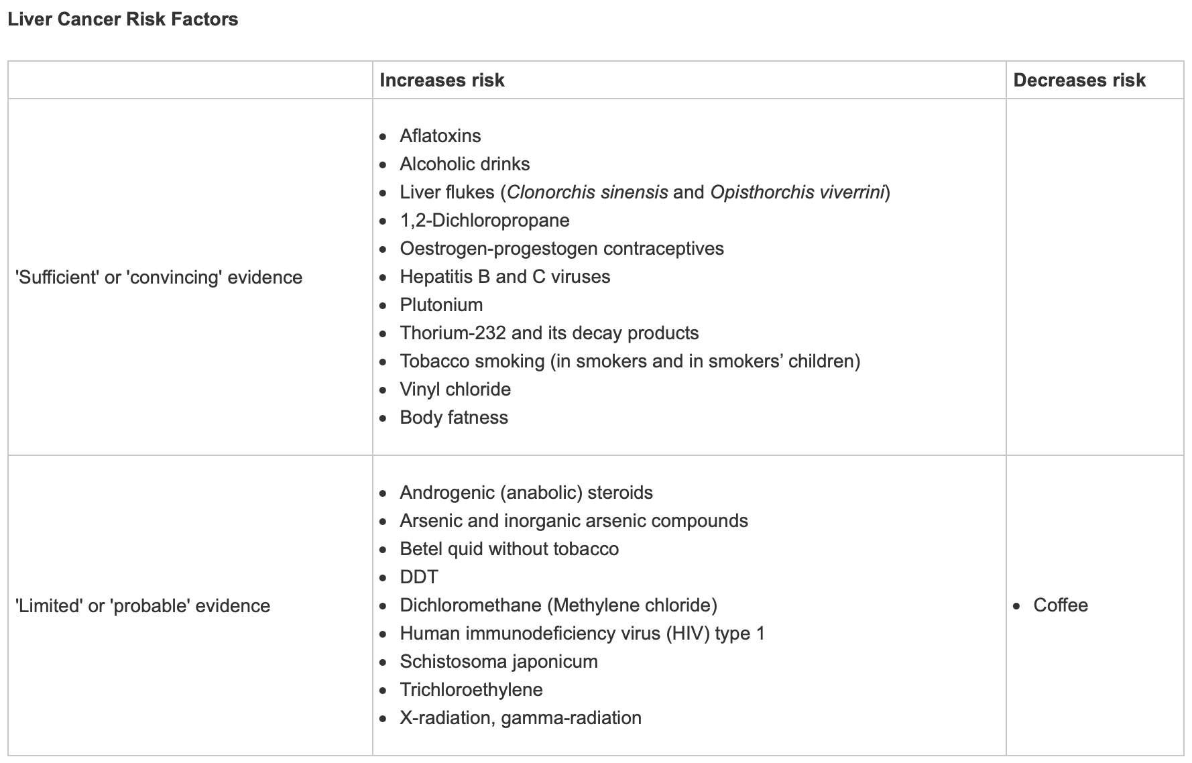
응용방안
3
Covariate 추가
합병증을 제외하고 일반적으로 판별 되는 예후인자들 대부분인 독성물질 관련 :
한국에는 대부분 해당없는 사항이라 추가 조사 필요
International Agency for Research on Cancer and World Cancer Research Fund/American Institute for Cancer Research classifications.
Notes:
2013 비알코올 지방간 질환 진료 가이드라인

Slide 16
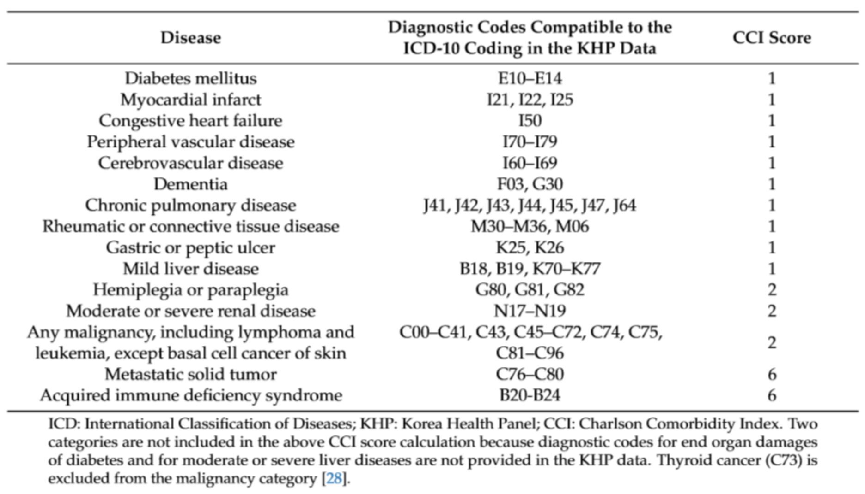
응용방안
3
ICD-10 Charlson
Comorbidity Index
환자의 중증도 판별하여 건강상태 보정을 통해 사망률 정도 측정

Slide 17
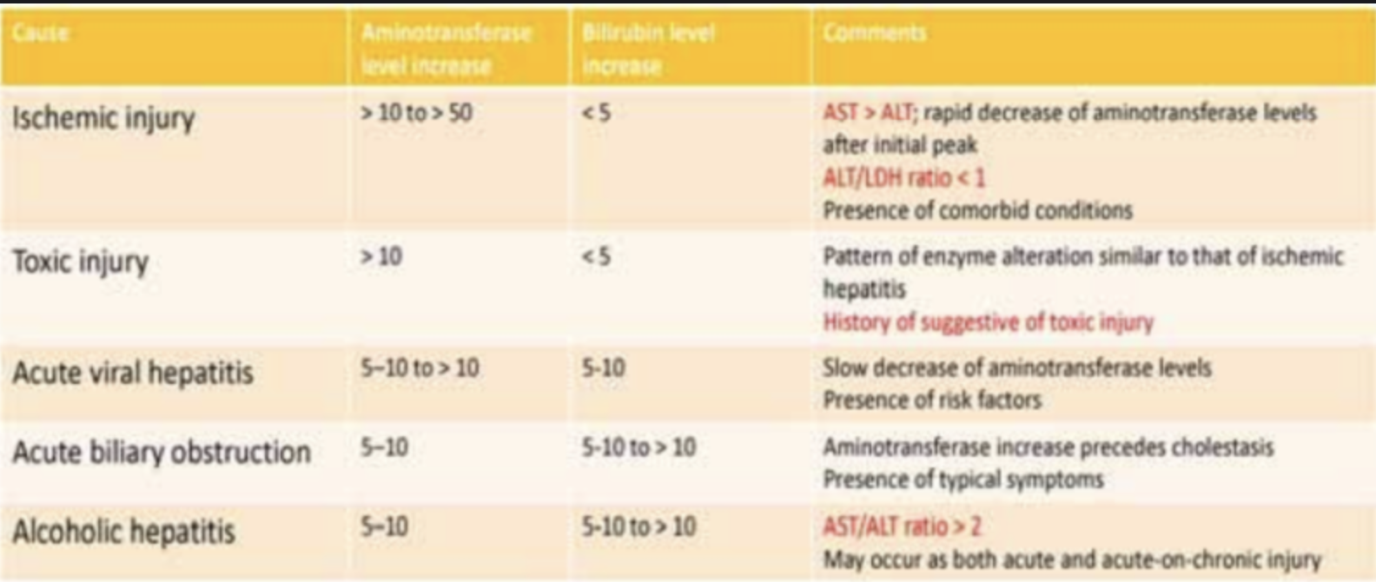
응용방안
3
Liver Function test
AST,ALT 같은 수치들이 이미 간경병 확진 이후에 판별 기준으로는 적합
Optimal Evaluation of the Results of Liver Function Tests, Korean J Med. 2019;94(1):89-95

Slide 18
Thanks you

